Slide 1

Смуглянка
поэт Яков Шведов
композитор Анатолий Новиков
руководитель учитель музыки Манзырева Е.К.

Slide 2
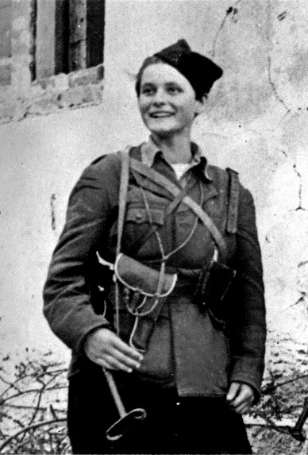
История создания
Осенью 1940 года поэт Яков Шведов и композитор Анатолий Новиков написали песенную сюиту о молдавских партизанах.
Сюита была написана по просьбе политуправления Киевского военного округа для окружного ансамбля песни и пляски.

Slide 3
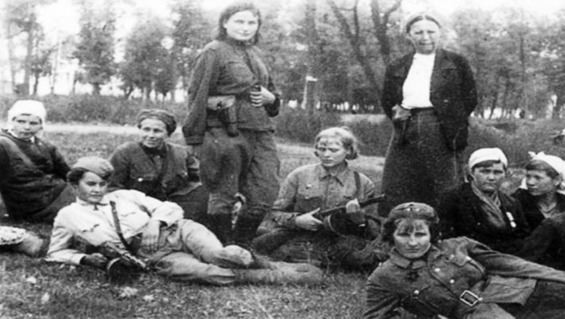
Когда началась Великая Отечественная война, ноты этой песни у Новикова пропали. Сохранились лишь черновые наброски.
Восстановив некоторые песни, композитор решил показать «Смуглянку» на радио. Но там ее забраковали. – «Что это за песня про любовь, свидание, расставание, про какую-то смуглянку-молдаванку? Ведь сейчас идет такая тяжелая война… Вы же автор героических песен», – говорили Новикову. Эти доводы звучали очень убедительно, и «Смуглянка» была заброшена в самый дальний ящик письменного стола.

Slide 4

История песни после войны
В 1973 году Леонид Фёдорович Быков снял свой шедевр на все времена, без показа которого не обходится ни один День Победы, – фильм «В бой идут одни старики», – где, будучи режиссёром и исполнителем главной роли, спел и «Смуглянку».
Фильм Л.Быкова «В бой идут одни старики» основан на подлинных событиях времен Великой Отечественной войны. В частности, прототипом командира эскадрильи гвардии лейтенанта Титаренко (он же Маэстро) был герой Советского Союза, парень с Арбата

Slide 5

История песни после войны
Согласно легенде, впервые эту песню Быков услышал в поезде, где её пели двое военных, ехавших в Молдавию на могилы своих боевых товарищей, и настолько "Смуглянка" запала актёру в душу, что ни о каком другом гимне «поющей эскадрильи» не могло быть и речи. Сам Быков всегда мечтал стать лётчиком, даже поступал в лётное училище по окончании средней школы, но не прошёл из-за маленького роста. Зато в ряды курсантов приняли его лучшего друга Виктора Щедронова. Через полгода Виктор попал на фронт, а 11 апреля 1945 года погиб в Чехословакии. Через двадцать лет Быков написал сценарий к своему лучшему фильму «В бой идут одни старики», где погибшего Виктора он воплотил в образе Смуглянки, не изменив даже фамилии – лейтенант Щедронов.

Slide 6
Текст песни «Смуглянка»
Как-то летом на рассвете
Заглянул в соседний сад
Там смуглянка-молдаванка
Собирала виноград
Я краснею, я бледнею,
Захотелось вдруг сказать:
«Станем над рекою
Зорьки летние встречать»
Припев 1:
Раскудрявый клен зеленый, лист резной,
Я влюбленный и смущенный пред тобой
Клен зеленый, да клен кудрявый,
Да раскудрявый, резной
А смуглянка-молдаванка
Отвечала парню в лад:
«Партизанский, молдаванский
Собираем мы отряд.
Нынче рано партизаны
Дом покинули родной.
Ждет тебя дорога
К партизанам в лес густой»
Припев 2:
Раскудрявый клен зеленый, лист резной,
Здравствуй, парень, забубенный, мой родной,
Клен зеленый, да клен кудрявый,
Да раскудрявый, резной
И смуглянка-молдаванка
По тропинке в лес ушла
В том обиду я увидел,
Что с собой не позвала
О смуглянке-молдаванке
Часто думал по ночам
Вскоре вновь смуглянку
Я в отряде повстречал

